Slide 1
Метод синектики
Виконала
Учениця 11-А класу
Ковальчук Вілена

Slide 2
Синектика - метод колективної творчої діяльності, заснований на цілеспрямованому використанні інтуїтивно-образного і метафоричного мислення учасників. Спочатку вона створювалася як методика стимулювання пошуку інноваційних рішень в промисловості і менеджменті. Є розвитком та удосконаленням методу мозкового штурму. Головна її відмінність полягає в тому, що синектори висувають не сформульовані ідеї, а лише асоціації та аналогії, що виступають в ролі цеглинок для побудови ідеї в цілому. Незавершені думки висловлюються у формі образів, метафор, порівнянь і описів відчуттів.

Slide 4
Метод синектики запропонував американський вчений Джордж Віл’ям Гордон, який отримав різнобічну освіту в Гарвардському, Каліфорнійському, Пенсільванському та Бостонському університетах. Термін синектика означає "об'єднання різнорідних елементів". З точки зору психології творчості ймовірність отримання творчого, нестандартного результату у процесі колективного пошуку підвищується, якщо його учасники мають різнобічну підготовку. Так, у першу групу синектиків, яка була організована Гордоном у 1952 році в США, входили фахівці різних спеціальностей: архітектор, інженер, біолог, дизайнер.

Slide 5
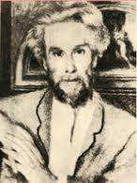

Slide 6
Сутність методу синектики полягає у наступному: на перших етапах його використання йде процес навчання "механізму творчості". Частину цих механізмів автори методики (Дж. Гордон, Г. Буш та ін.) пропонують розвивати навчанням, розвиток інших не гарантується. Перші - називають "операційними механізмами", до яких відносять пряму, особисту та символічну аналогію. Такі явища як інтуїція, абстрагування, вільні роздуми, використання можливостей, які не мають відношення до справи, використання неочікуваних метафор та елементів гри вважаються "неопераційними механізмами", розвиток яких не гарантується навчанням, хоч і може позитивно вплинути на його активізацію.

Slide 7
Використання методу синектики вимагає високої майстерності керівника групи, його вміння стимулювати творчу уяву учасників. Він має досконало володіти мистецтвом задавати запитання, уточнювати, тактовно пояснювати, подавати репліки, які стимулювали б увагу, фантазію то звужуючи, то розширюючи поле пошуку творчих задач.

Slide 8
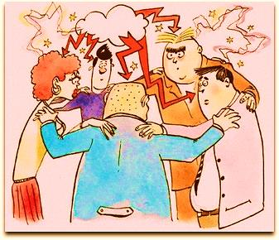

Slide 9
Методика синектики має декілька етапів:
1. Окреслення викладачем напрямку наукового пошуку.
2. Висунення ідей. Приймаються всі без винятку пропозиції.
3. Здійснюється сумісний короткий аналіз кожної запропонованої ідеї.
4. Ідеї бажано згрупувати та доповнити - інтегрувати.
5. Конструктивно проаналізувати інтегровані ідеї.
6. Здійснити відбір найбільш оригінальних ідей, їх груп чи варіантів.
7. Підвести підсумки роботи, позитивно оцінити діяльність кожного
учасника, оригінальність думок та бажання творчості.

Slide 10
Для побудови ефективного синектичного колективу необхідно, щоб до його складу входили особистості з різними видами інтелекту:
лінгвістичний інтелект, заснований на чутливості до глибини сутності слів і наявності високої вербальної пам'яті;
логічно-математичний інтелект – здатність досліджувати категорії, взаємовідносини і структури шляхом маніпулювання об'єктами, символами, поняттями;
просторовий інтелект – здатність сприймати і створювати зорово-просторові композиції, маніпулювати об'єктами в розумі;
тілесно-кінестетичний інтелект – здатність використовувати рухові навички у спорті, виконавському мистецтві, в ручній праці;
музичний інтелект – здатність виконувати, складати і сприймати емоційно музику;
інтраперсональний інтелект – здатність розуміти і пізнавати власні почуття;
інтерперсональний інтелект – здатність помічати і розрізняти темперамент оточуючих, мотиви і наміри інших людей.

Slide 11
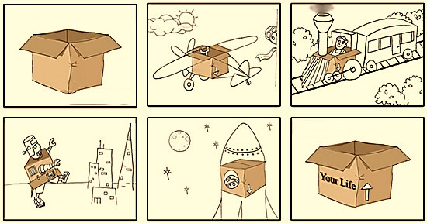

Slide 12
На практиці використовують п'ять типів аналогій:
Пряма аналогія - порівняння досліджуваних фактів зі схожими фактами з інших областей науки або практики. Найбільш поширеними є порівняння господарських організацій як соціально-економічних систем з системами іншого роду: біологічними (фірма як рослина), технічними (бізнес-процеси як керуючі імпульси і рух машини) і т.п. Очевидно, що для реалізації цього оператора синектики потрібні люди, які мають різнобічні знання і схильні до системного аналізу проблем і об'єктів, здатні подумки вийти за межі своєї професійної діяльності.

Slide 13
Особиста (суб'єктивна) аналогія дозволяє представити себе тим предметом (частиною предмета) або явищем, про який йде мова в задачі. Особиста аналогія вимагає яскравої уяви і здібностей до перевтілення, порівнянних з артистичними. Основне завдання суб'єктивної аналогії - дозволити розглядати такі аспекти досліджуваної проблеми, які, в силу інерційності нашого мислення, не можуть бути виявлені за допомогою звичайних роздумів. При цьому образи і аналогії на перший погляд можуть здаютися безглуздими і смішними. Головне, щоб вони допомогли синектору висловити те, що практично неможливо висловити, використовуючи логічні висновки та раціональні міркування.

Slide 14
Символічна аналогія полягає у виявленні парадоксів і протиріч у звичних і зрозумілих фактах. Символічну аналогію іноді називають оператором позитивного скептицизму. Застосовуючи символічну аналогію, синектор повинен спочатку розпізнати основну якість досліджуваного явища або проблеми, виявити протилежну якість, а потім спробувати визначити їх поєднання. Іншими словами, синектор повинен однією компактною (можливо, трохи дивною) фразою висловити зв'язок між непорівнянними поняттями, що найбільш ємно характеризує аналізоване явище чи об'єкт.

Slide 15
Образна аналогія - уявна заміна досліджуваного явища або об'єкта деяким образом, зручним для подальшого порівняння з іншим образом, прийнятим за еталон або стандарт. Таке порівняння покликане допомогти виявити приховані можливості і визначити шляхи вирішення проблеми. Величезну роль при формуванні образної аналогії грає уява синектора, його вміння помічати емоційно-художню схожість різних явищ і предметів.

Slide 16
Фантастична аналогія - символічний опис бажаного майбутнього або нереальних ситуацій, в яких відсутні об'єктивні закони і явища, що перешкоджають прийняттю бажаного рішення в реальному світі. Цей оператор синектики також як і попередні вимагає від учасників процедури розвиненої уяви і творчої розкутості. Але в даному випадку свобода образного мислення повинна бути максимальною. При висловленні фантастичних аналогій основний акцент робиться на символічний опис бажаного майбутнього або нереальних ситуацій, в яких відсутні об'єктивні закони і явища, що перешкоджають прийняттю бажаного рішення в реальному світі.

Slide 18
До позитивних якостей методу синектики можна віднести його евристичні можливості. До недоліків належить зниження продуктивності пошуку та генерування нових ідей після 30-40 хвилин інтенсивної розумової діяльності. Слід зазначити, що часте використання синектики може стати причиною інтелектуального та емоційного виснаження.

Slide 19
Дякую за перегляд!

